Slide 1


深圳大学
On Cluster Validity for the Fuzzy c-Means Model
报告人：黄亮铭
时间：2024.04.22
Notes:
51PPT模板网，幻灯片演示模板及素材免费下载！
51PPT模板网 唯一访问网址：www.51pptmoban.com

Slide 2
目 录
CONTENTS
01
聚类相关知识介绍
02
k-mean 聚类
03
FCM 聚类
04
代码实现及实验结果

Slide 3
01
聚类相关知识介绍
在这一小节中，我将会介绍聚类的定义、聚类性能度量指标等内容。

Slide 4
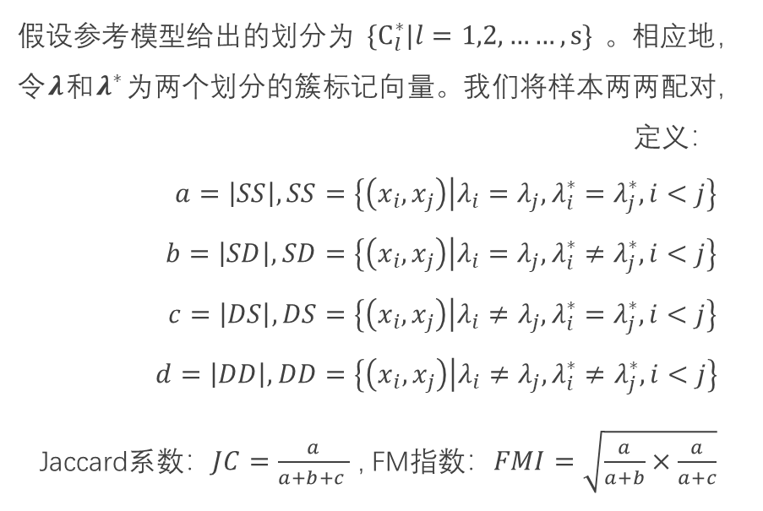
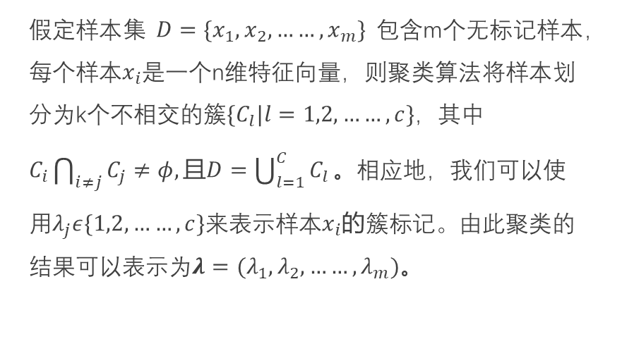

聚类相关知识介绍
聚类定义
提出动机
假定样本集$D=\{x_{1},x_{2},……,x_{m}\}$包含m个无标记样本，每个样本$x_{i}$是一个n维特征向量，则聚类算法将样本划分为k个不相交的簇$\{C_{l}|l=1,2,……,c\}$，其中$C_{i}\bigcap_{i≠j}{C_{j}}≠φ,且D=\bigcup_{l=1}^{C}{C_{l}}。$相应地，我们可以使用$λ_{j}ε\{1,2,……,c\}$来表示样本$x_{i}的$簇标记。由此聚类的结果可以表示为$λ=(λ_{1},λ_{2},……,λ_{m})。$
在无监督学习中，训练样本的标记信息是未知的，目标是通过对无标记训练样本的学习来揭示数据的内在性质及规律，为进一步的数据分析提供基础。
聚类性能度量外部指标
假设参考模型给出的划分为$\{C_{l}^{∗}|l=1,2,……,s\}$。相应地，令$λ$和$λ^{∗}$为两个划分的簇标记向量。我们将样本两两配对，定义：
$a=\left|SS\right|,SS=\left\{\left.\left(x_{i},x_{j}\right)\right|λ_{i}=λ_{j},λ_{i}^{∗}=λ_{j}^{∗},ⅈ<j\right\}$
$b=\left|SD\right|,SD=\left\{\left.\left(x_{i},x_{j}\right)\right|λ_{i}=λ_{j},λ_{i}^{∗}≠λ_{j}^{∗},ⅈ<j\right\}$
$c=\left|DS\right|,DS=\left\{\left.\left(x_{i},x_{j}\right)\right|λ_{i}≠λ_{j},λ_{i}^{∗}=λ_{j}^{∗},ⅈ<j\right\}$
$d=\left|DD\right|,DD=\left\{\left.\left(x_{i},x_{j}\right)\right|λ_{i}≠λ_{j},λ_{i}^{∗}≠λ_{j}^{∗},ⅈ<j\right\}$
Jaccard系数：$JC=\frac{a}{a+b+c }$ , FM指数：$FMI=\sqrt{\frac{a}{a+b}×\frac{a}{a+c}}$
聚类性能度量内部指标
考虑划分$\{C_{l}|l=1,2,……,c\}$，定义：
$$avg\left(C\right)=\frac{2}{|C|(\left|C\right|−1)}\sum_{1≤i≤j≤|C|}{dist(x_{i},x_{j})}$$
$$D_{cen}\left(C_{i},C_{j}\right)=dist(μ_{i},μ_{j})$$
DB指数：$DBI=\frac{1}{k}\sum_{i=1}^{k}{\max_{i≠j}}(\frac{avg\left(C_{i}\right)+avg(C_{j})}{d_cen(C_{i},C_{j})})$

Slide 5
02
K-means 聚类
k-均值聚类是一种常用的聚类算法，用于将数据集中的样本分成 k 个类别。它的原理是将样本分配给 k 个类别，使得每个样本都属于与其最近的类别中心点所代表的类别。然后，计算每个类别的新的中心点，重复这个过程直到类别的中心点不再发生变化或达到预定的迭代次数。

Slide 6
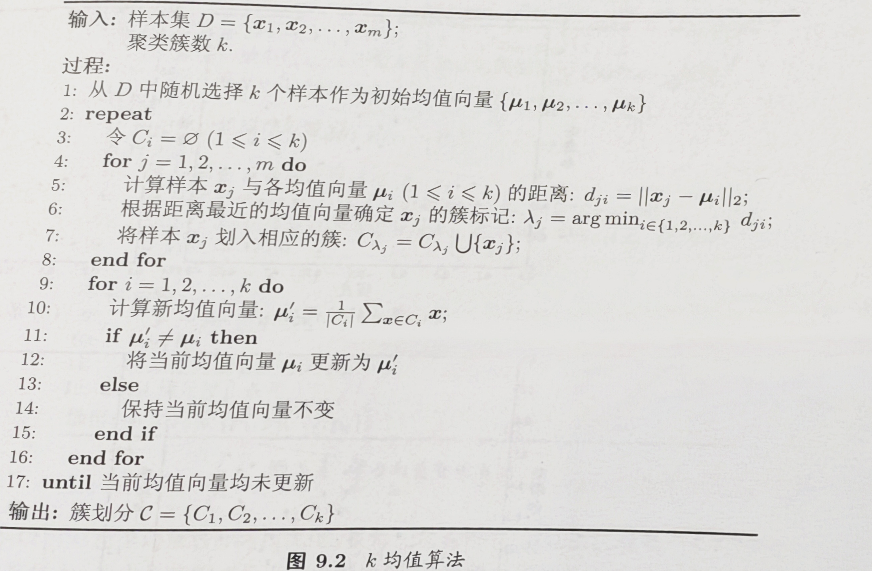
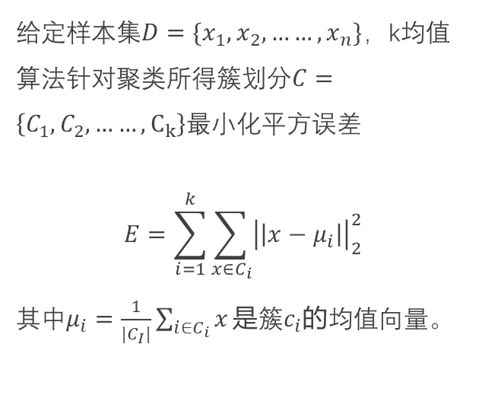
K-means 聚类
k均值算法
给定样本集$D=\{x_{1},x_{2},……,x_{n}\}$，k均值算法针对聚类所得簇划分$C=\left\{C_{1},C_{2},……,C_{k}\right\}$最小化平方误差
$$E=\sum_{i=1}^{k}{\sum_{x∈C_{i}}{{\left|\left|x−μ_{i}\right|\right|}_{2}^{2}}}$$
其中$μ_{i}=\frac{1}{|C_{I}|}\sum_{i∈C_{i}}{x}是$簇$c_{i}的$均值向量。

Slide 7
03
FCM 聚类
FCM聚类是一种基于模糊逻辑的聚类算法，它允许每个样本点以一定的隶属度属于每个聚类中心。在FCM中，每个样本点与每个聚类中心之间的关系不是二元的（属于或不属于），而是以一个在0到1之间的隶属度值来表示。这个值表示了样本点属于该聚类的程度，隶属度值越高表示样本点与该聚类的关联性越强。
FCM的目标是通过最小化一个目标函数来优化聚类中心和样本点的隶属度，这个目标函数定义了样本点与聚类中心之间的加权欧氏距离的平方和，其中权重是样本点与聚类中心之间的隶属度。通过迭代更新聚类中心和样本点的隶属度，FCM算法寻找到一个局部最优的聚类结果。

Slide 8
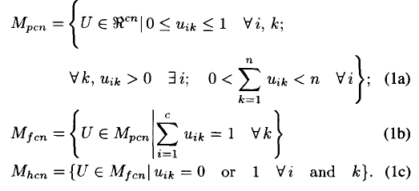
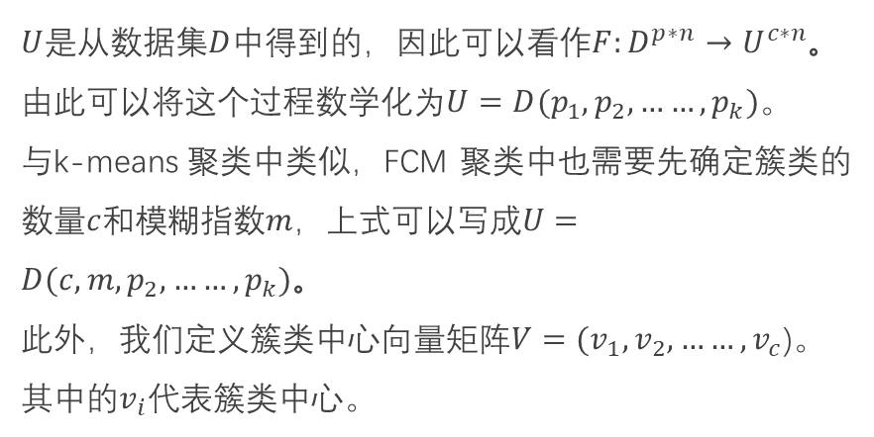
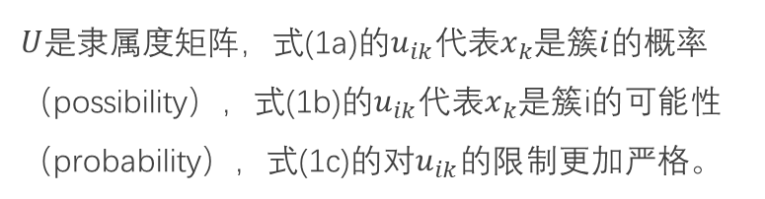
FCM 聚类
前置知识
$U$是隶属度矩阵，式(1a)的$u_{ik}$代表$x_{k}$是簇$i$的概率（possibility），式(1b)的$u_{ik}$代表$x_{k}$是簇i的可能性（probability），式(1c)的对$u_{ik}$的限制更加严格。
$U$是从数据集$D$中得到的，因此可以看作$F:D^{p∗n}→U^{c∗n}。$由此可以将这个过程数学化为$U=D(p_{1},p_{2},……,p_{k})$。
与k-means 聚类中类似，FCM 聚类中也需要先确定簇类的数量$c$和模糊指数$m$，上式可以写成$U=D(c,{m,p}_{2},……,p_{k})。$
此外，我们定义簇类中心向量矩阵$V=(v_{1},v_{2},……,v_{c}$)。其中的$v_{i}$代表簇类中心。
添加标题文本
添加标题文本

Slide 9
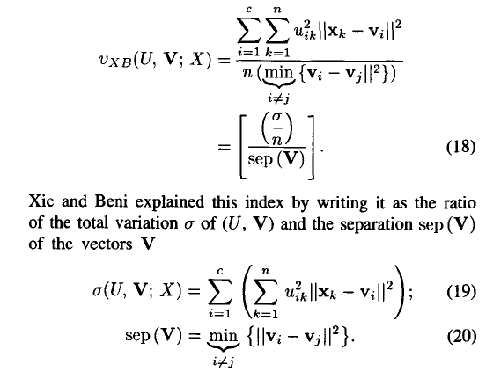
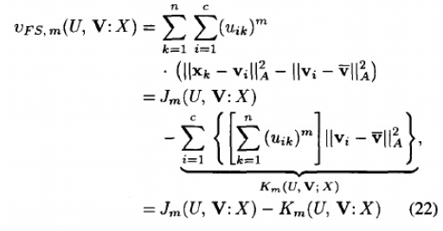
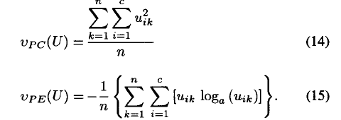
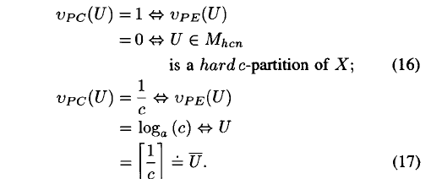
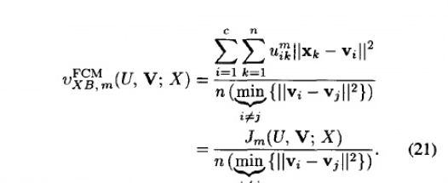
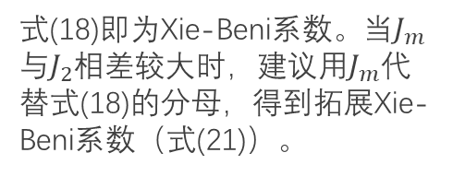
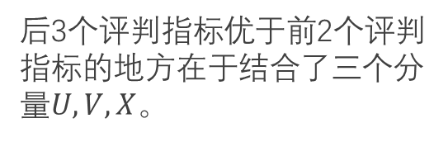
FCM 聚类
FCM 聚类有效性评判指标
式(14)是划分系数，式(15)是划分熵，关系如式(16)、(17)所示。
后3个评判指标优于前2个评判指标的地方在于结合了三个分量$U,V,X$。
式(18)即为Xie-Beni系数。当$J_{m}$与$J_{2}$相差较大时，建议用$J_{m}$代替式(18)的分母，得到拓展Xie-Beni系数（式(21)）。
添加标题文本
添加标题文本

Slide 10
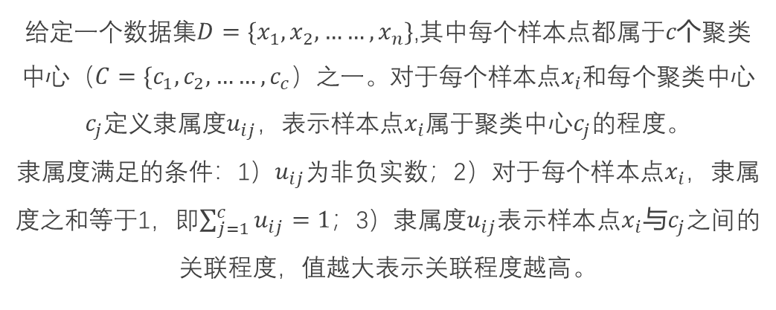

FCM 聚类
FCM定义
给定一个数据集$D=\{x_{1},x_{2},……,x_{n}\}$,其中每个样本点都属于$c个$聚类中心（$C=\{c_{1},c_{2},……,c_{c}$）之一。对于每个样本点$x_{i}$和每个聚类中心$c_{j}$定义隶属度$u_{ij}$，表示样本点$x_{i}$属于聚类中心$c_{j}$的程度。
隶属度满足的条件：1）$u_{ij}$为非负实数；2）对于每个样本点$x_{i}$，隶属度之和等于1，即$\sum_{j=1}^{c}{u_{ij}}=1$；3）隶属度$u_{ij}$表示样本点$x_{i}与c_{j}$之间的关联程度，值越大表示关联程度越高。
FCM 聚类
FCM 的目标
$${}_{U,V}^{min}{\{J_{m}\left(U,V;X\right)=\sum_{k=1}^{n}{\sum_{i=1}^{c}{{\left(u_{ik}\right)}^{m}{||x_{i}−v_{j}||}_{A}^{2}\}}}}$$

Slide 11
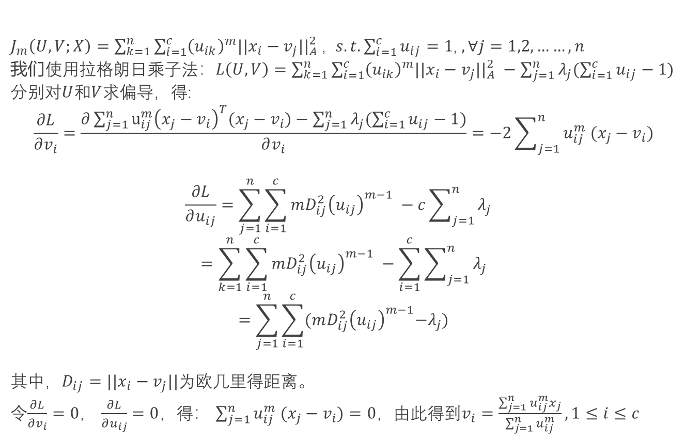
FCM 聚类
FCM 聚类目标函数求解
$J_{m}\left(U,V;X\right)=\sum_{k=1}^{n}{\sum_{i=1}^{c}{{\left(u_{ik}\right)}^{m}{||x_{i}−v_{j}||}_{A}^{2} }}$, $s.t. \sum_{i=1}^{c}{u_{ij}=1}$, $, ∀j=1,2,……,n$
$我们$使用拉格朗日乘子法：$L\left(U,V\right)=\sum_{k=1}^{n}{\sum_{i=1}^{c}{{\left(u_{ik}\right)}^{m}{||x_{i}−v_{j}||}_{A}^{2} }}−\sum_{j=1}^{n}{λ_{j}(\sum_{i=1}^{c}{u_{ij}−1)}}$
分别对$U$和$V$求偏导，得:
$$\frac{∂L}{∂v_{i}}=\frac{∂\sum_{j=1}^{n}{u_{ij}^{m}{\left(x_{j}−v_{i}\right)}^{T}(x_{j}−v_{i})}−\sum_{j=1}^{n}{λ_{j}(\sum_{i=1}^{c}{u_{ij}−1)}}}{∂v_{i}}=−2\sum_{j=1}^{n}{u_{ij}^{m} (x_{j}−v_{i})}$$
$$\frac{∂L}{∂u_{ij}}=\sum_{j=1}^{n}{\sum_{i=1}^{c}{{mD_{ij}^{2}\left(u_{ij}\right)}^{m−1} }}−c\sum_{j=1}^{n}{λ_{j}}$$
$$=\sum_{k=1}^{n}{\sum_{i=1}^{c}{{mD_{ij}^{2}\left(u_{ij}\right)}^{m−1} }}−\sum_{i=1}^{c}{\sum_{j=1}^{n}{λ_{j}}}$$
$$=\sum_{j=1}^{n}{\sum_{i=1}^{c}{{(mD_{ij}^{2}\left(u_{ij}\right)}^{m−1}−λ_{j})}}$$
其中，$D_{ij}=||x_{i}−v_{j}||$为欧几里得距离。
令$\frac{∂L}{∂v_{i}}=0$， $\frac{∂L}{∂u_{ij}}=0$，得： $\sum_{j=1}^{n}{u_{ij}^{m} (x_{j}−v_{i})=0}$，由此得到$v_{i}=\frac{\sum_{j=1}^{n}{u_{ij}^{m}}x_{j}}{\sum_{j=1}^{n}{u_{ij}^{m}}},1≤i≤c$
Notes:
51PPT模板网，幻灯片演示模板及素材免费下载！
51PPT模板网 唯一访问网址：www.51pptmoban.com

Slide 12
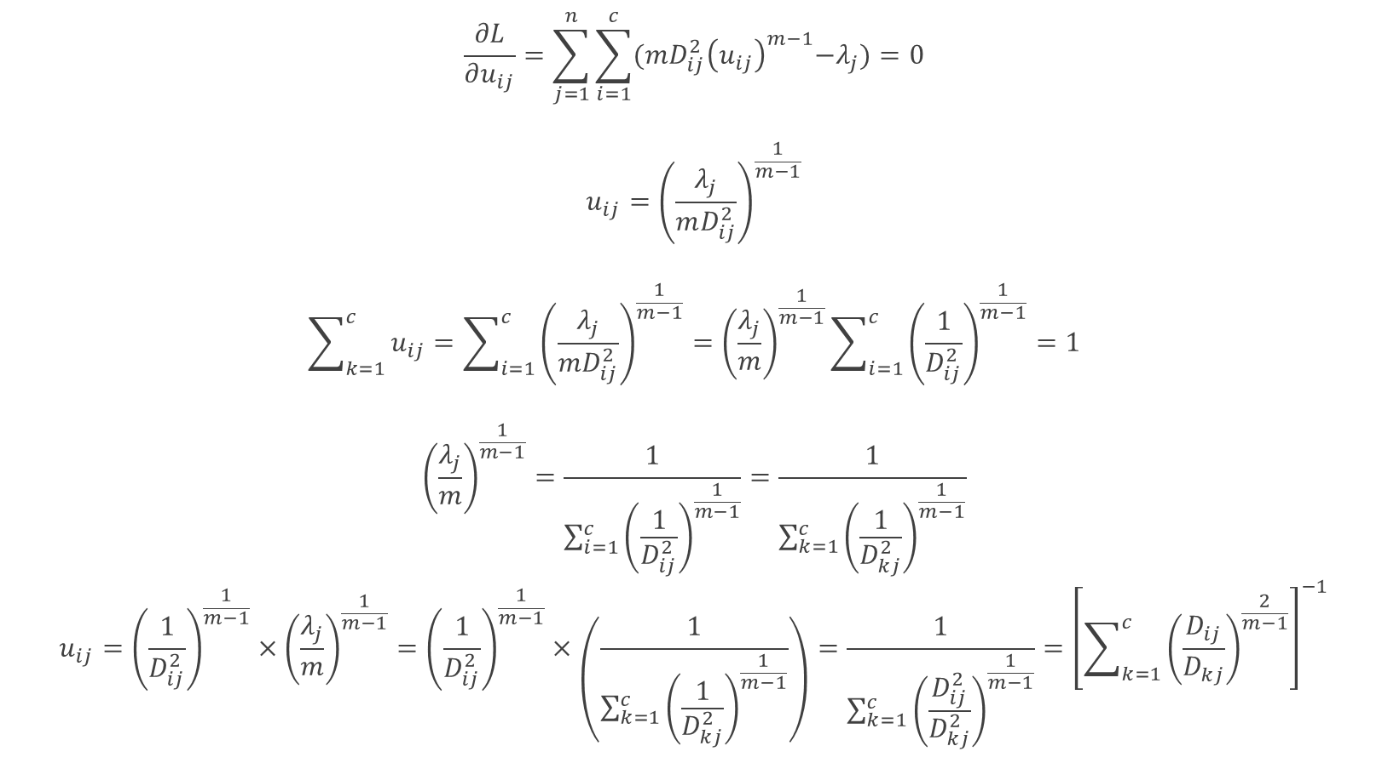
FCM 聚类
FCM 聚类目标函数求解
$$\frac{∂L}{∂u_{ij}}=\sum_{j=1}^{n}{\sum_{i=1}^{c}{{(mD_{ij}^{2}\left(u_{ij}\right)}^{m−1}−λ_{j})}}=0$$
$$u_{ij}={\left(\frac{λ_{j}}{mD_{ij}^{2}}\right)}^{\frac{1}{m−1}}$$
$$\sum_{k=1}^{c}{u_{ij}}=\sum_{i=1}^{c}{{\left(\frac{λ_{j}}{mD_{ij}^{2}}\right)}^{\frac{1}{m−1}}}={\left(\frac{λ_{j}}{m}\right)}^{\frac{1}{m−1}}\sum_{i=1}^{c}{{\left(\frac{1}{D_{ij}^{2}}\right)}^{\frac{1}{m−1}}}=1$$
$${\left(\frac{λ_{j}}{m}\right)}^{\frac{1}{m−1}}=\frac{1}{\sum_{i=1}^{c}{{\left(\frac{1}{D_{ij}^{2}}\right)}^{\frac{1}{m−1}}}}=\frac{1}{\sum_{k=1}^{c}{{\left(\frac{1}{D_{kj}^{2}}\right)}^{\frac{1}{m−1}}}}$$
$$u_{ij}={\left(\frac{1}{D_{ij}^{2}}\right)}^{\frac{1}{m−1}}×{\left(\frac{λ_{j}}{m}\right)}^{\frac{1}{m−1}}={\left(\frac{1}{D_{ij}^{2}}\right)}^{\frac{1}{m−1}}×\left(\frac{1}{\sum_{k=1}^{c}{{\left(\frac{1}{D_{kj}^{2}}\right)}^{\frac{1}{m−1}}}}\right)=\frac{1}{\sum_{k=1}^{c}{{\left(\frac{D_{ij}^{2}}{D_{kj}^{2}}\right)}^{\frac{1}{m−1}}}}={\left[\sum_{k=1}^{c}{{\left(\frac{D_{ij}}{D_{kj}}\right)}^{\frac{2}{m−1}}}\right]}^{−1}$$
Notes:
51PPT模板网，幻灯片演示模板及素材免费下载！
51PPT模板网 唯一访问网址：www.51pptmoban.com

Slide 13

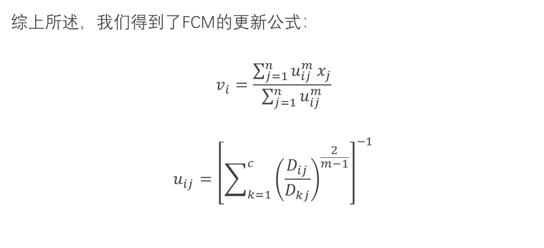
FCM 聚类
FCM 聚类的更新公式
综上所述，我们得到了FCM的更新公式：
$$v_{i}=\frac{\sum_{j=1}^{n}{u_{ij}^{m}}x_{j}}{\sum_{j=1}^{n}{u_{ij}^{m}}}$$
$$u_{ij}={\left[\sum_{k=1}^{c}{{\left(\frac{D_{ij}}{D_{kj}}\right)}^{\frac{2}{m−1}}}\right]}^{−1}$$

Slide 14
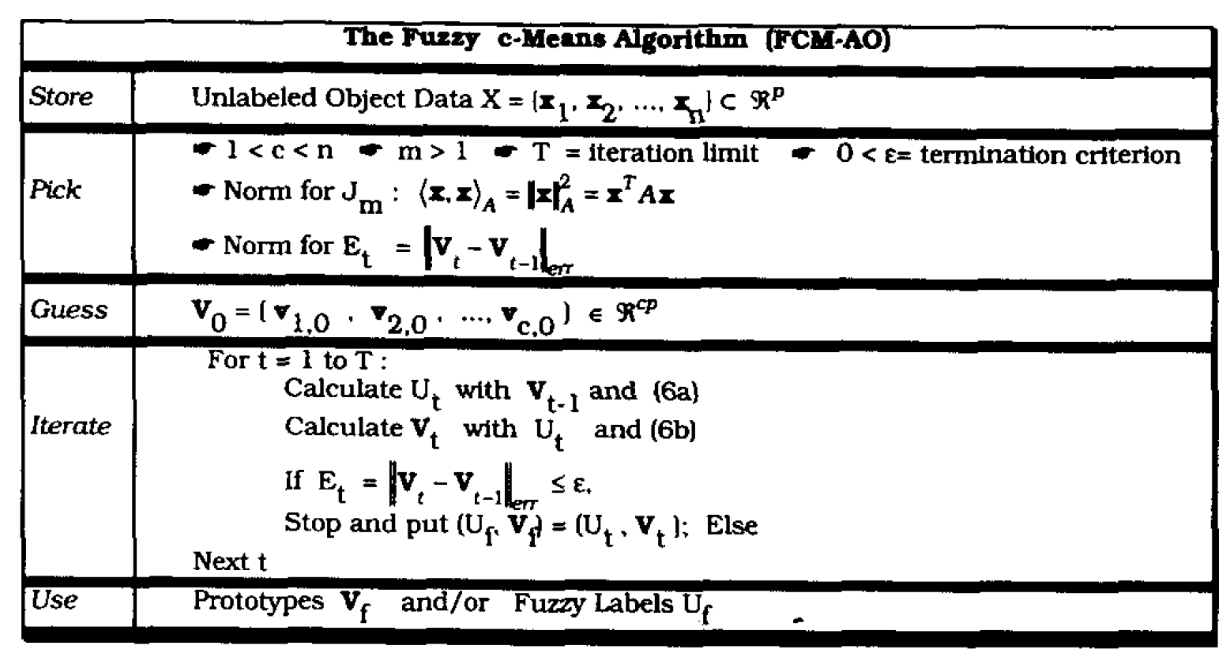
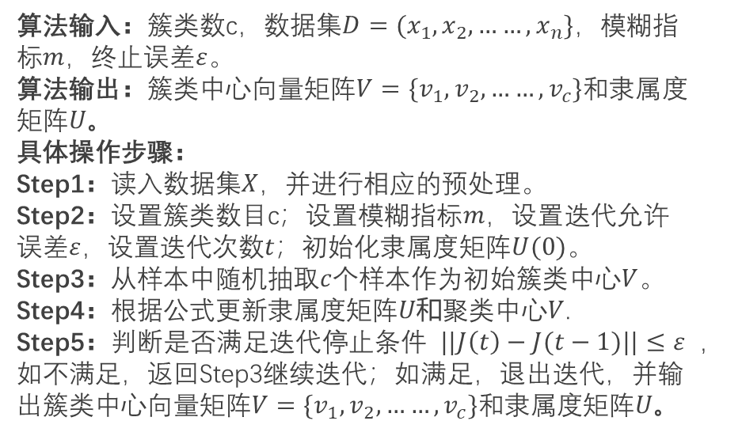
FCM 聚类
算法流程
算法输入：簇类数c，数据集$D=(x_{1},x_{2},……,x_{n}\}$，模糊指标$m$，终止误差$ε$。
算法输出：簇类中心向量矩阵$V=\{v_{1},v_{2},……,v_{c}\}$和隶属度矩阵$U。$
具体操作步骤：
Step1：读入数据集$X$，并进行相应的预处理。
Step2：设置簇类数目c；设置模糊指标$m$，设置迭代允许误差$ε$，设置迭代次数$t$；初始化隶属度矩阵$U(0)$。
Step3：从样本中随机抽取$c$个样本作为初始簇类中心$V$。
Step4：根据公式更新隶属度矩阵$U和$聚类中心$V$.
Step5：判断是否满足迭代停止条件$||J\left(t\right)−J(t−1)||≤ε$，如不满足，返回Step3继续迭代；如满足，退出迭代，并输出簇类中心向量矩阵$V=\{v_{1},v_{2},……,v_{c}\}$和隶属度矩阵$U。$

Slide 15
04
代码实现及实验结果
这一节展示k-means 聚类和FCM 聚类的代码，以及它们在不同数据集上的表现。

Slide 16
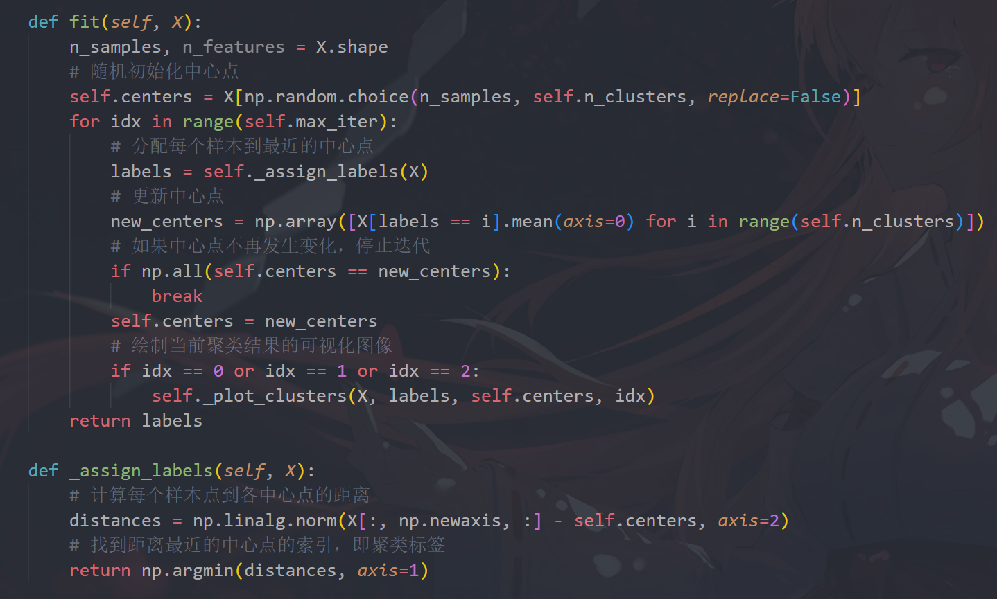
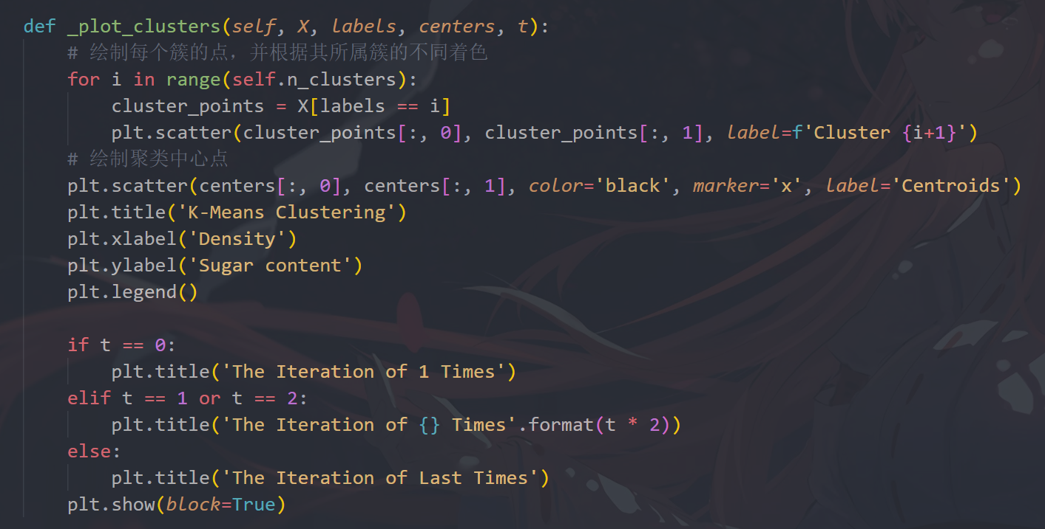
代码实现及实验结果
k-means 核心代码

Slide 17
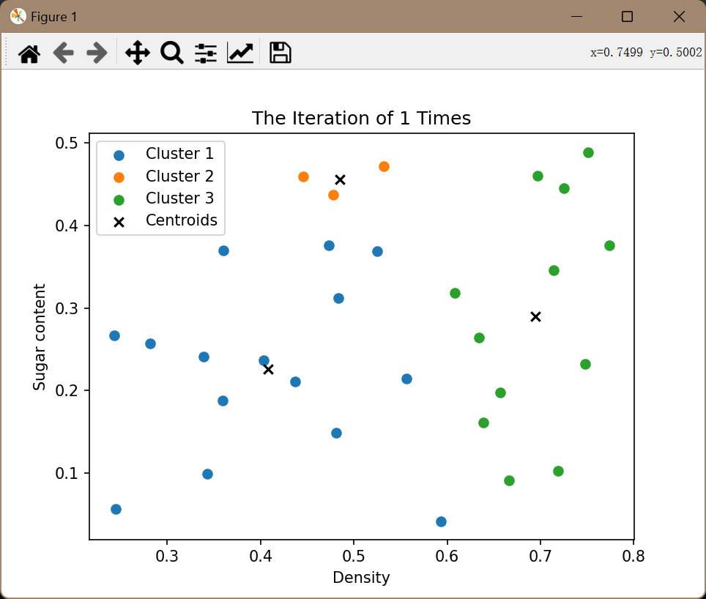
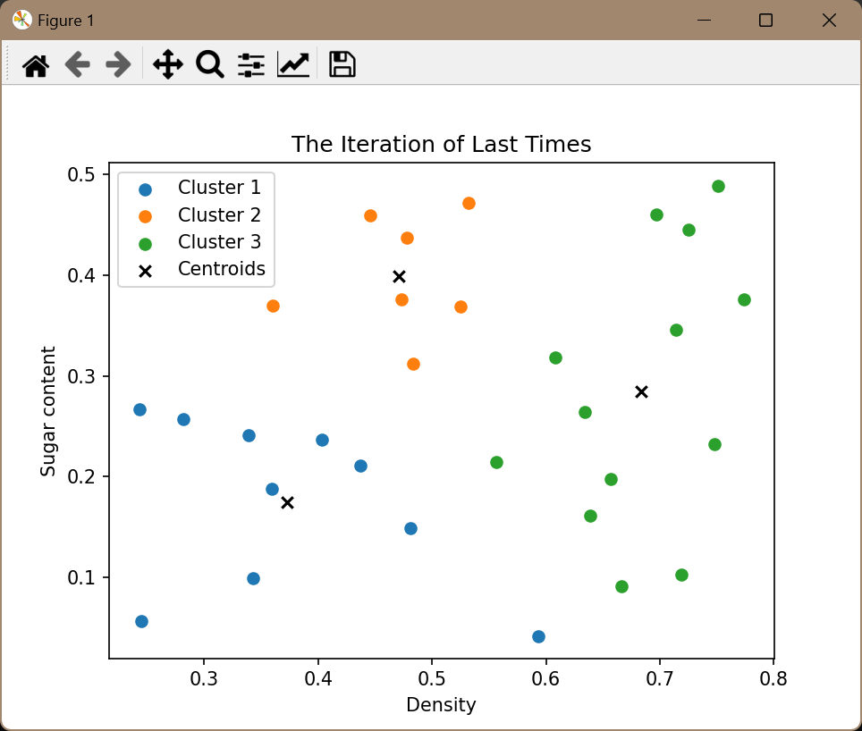

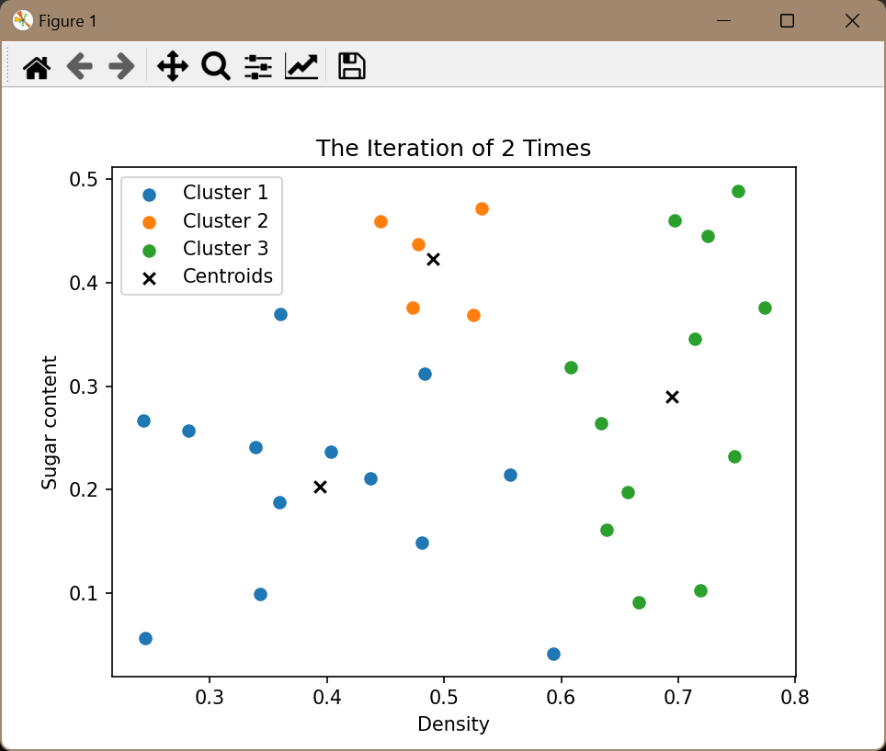
代码实现及实验结果
k-means watermelon

Slide 18
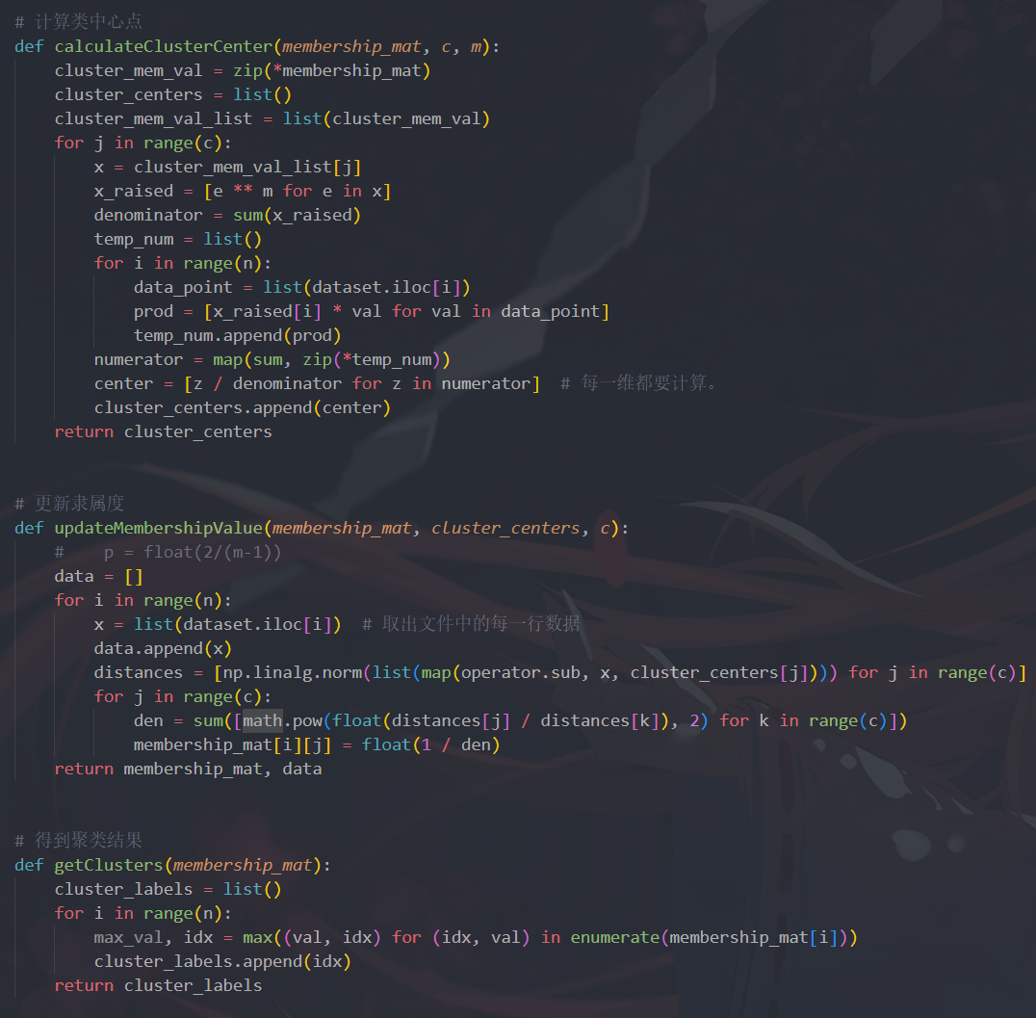
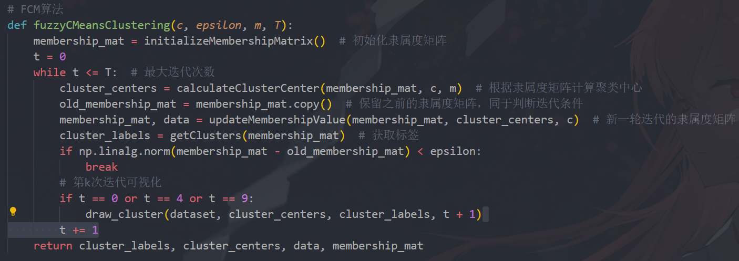
代码实现及实验结果
FCM 核心代码

Slide 19
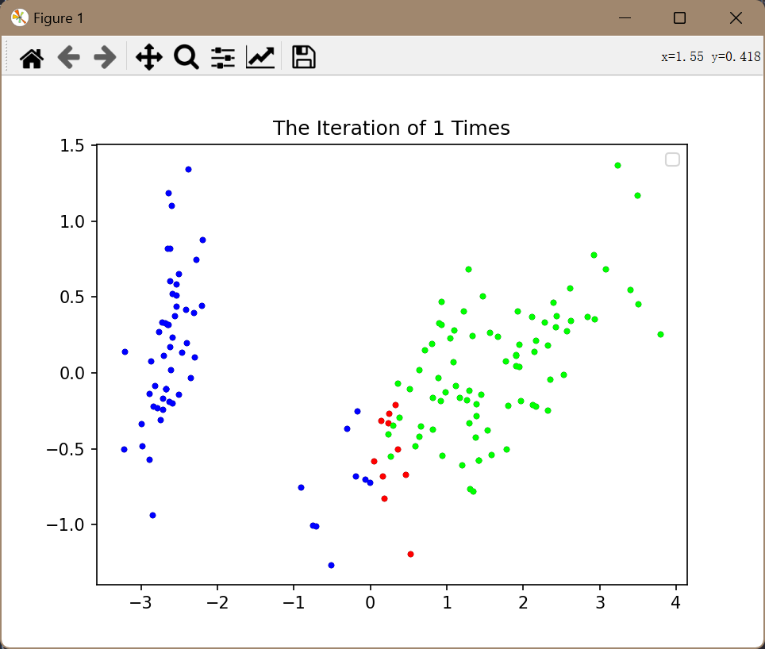
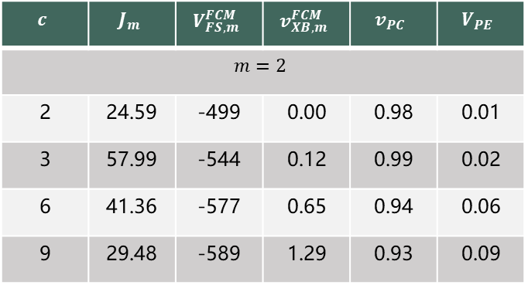
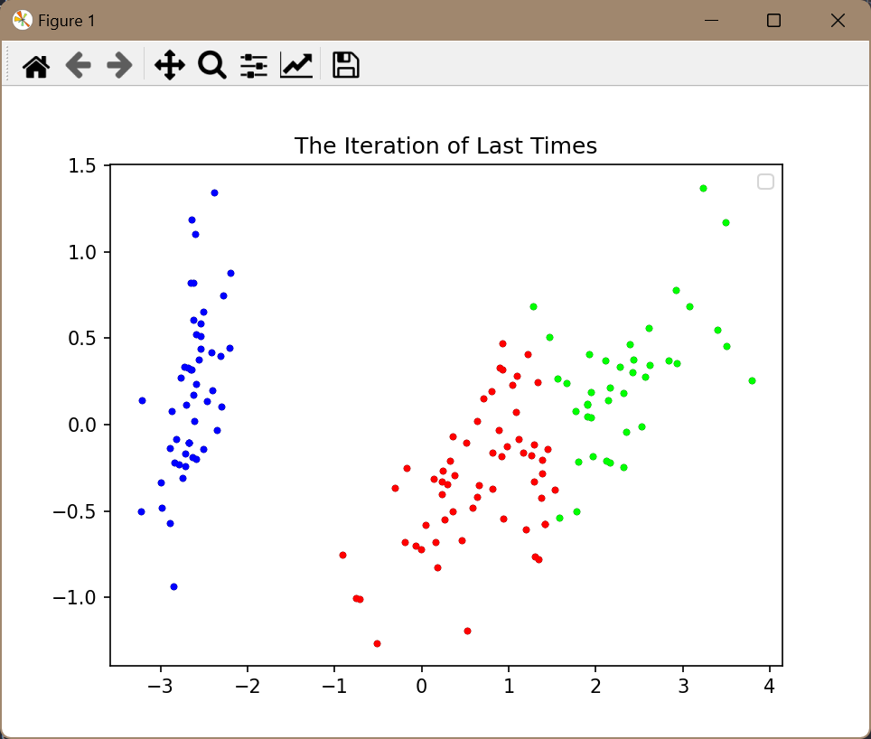
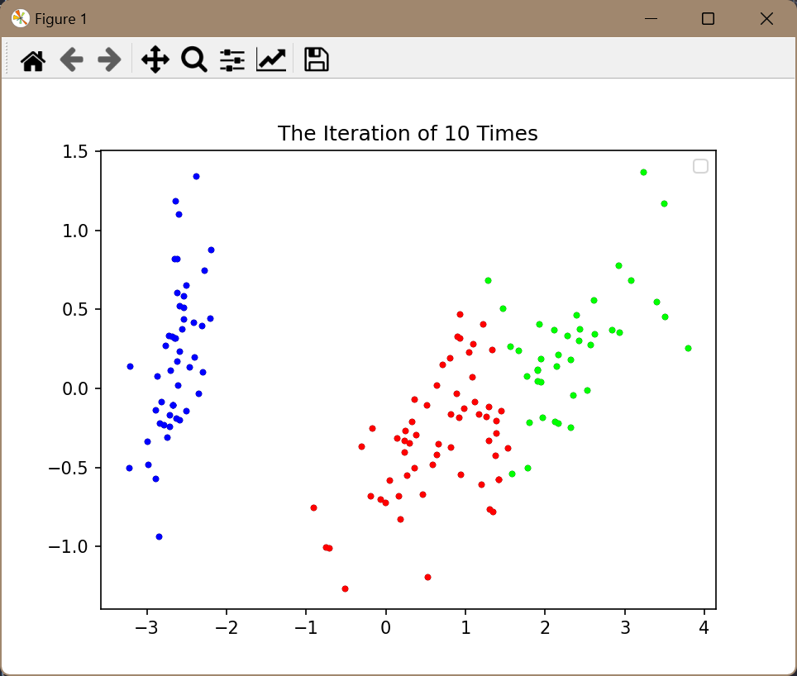
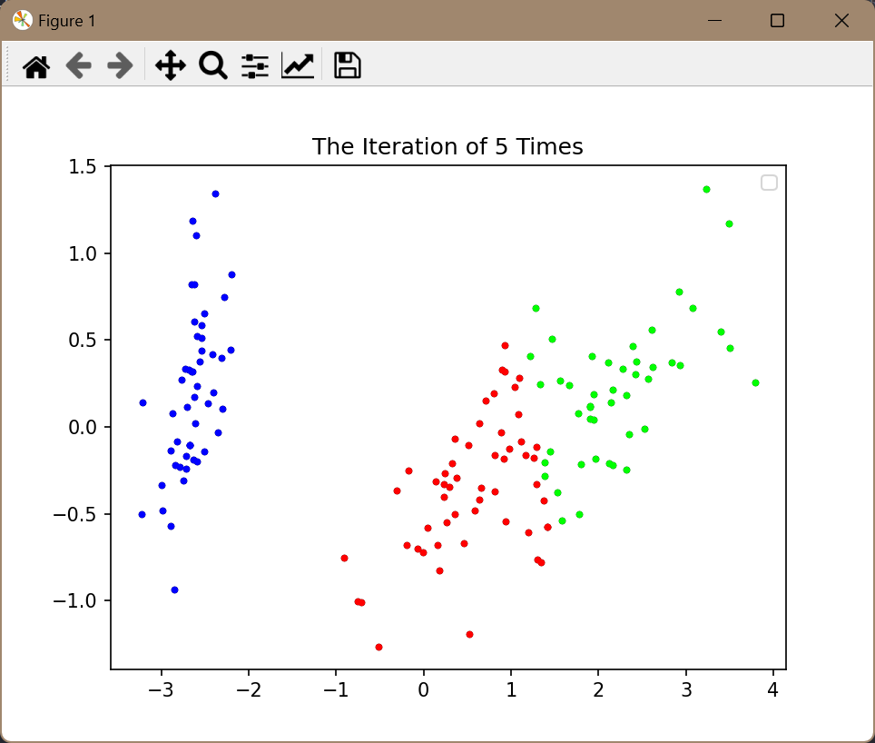
代码实现及实验结果
FCM Iris
$$c$$ | $$J_{m}$$ | $$V_{FS,m}^{FCM}$$ | $$v_{XB,m}^{FCM}$$ | $$v_{PC}$$ | $$V_{PE}$$
$$m=2$$
2 | 24.59 | -499 | 0.00 | 0.98 | 0.01
3 | 57.99 | -544 | 0.12 | 0.99 | 0.02
6 | 41.36 | -577 | 0.65 | 0.94 | 0.06
9 | 29.48 | -589 | 1.29 | 0.93 | 0.09

Slide 20
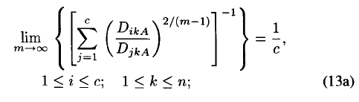
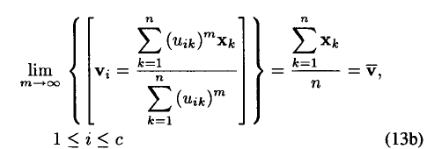
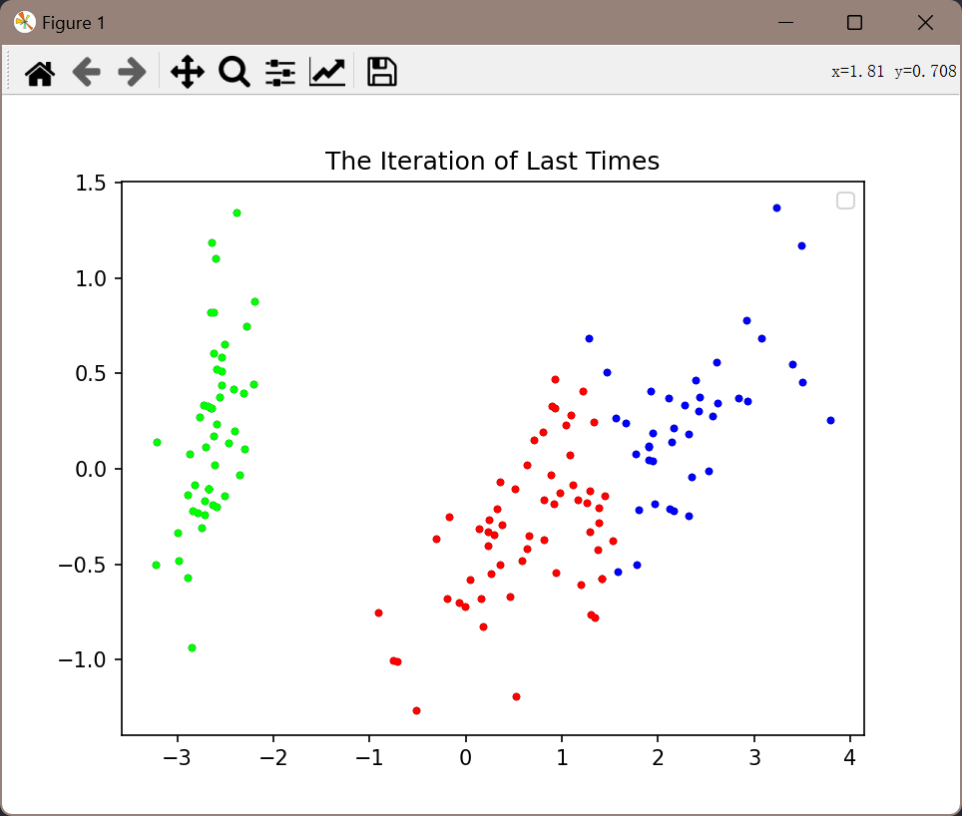
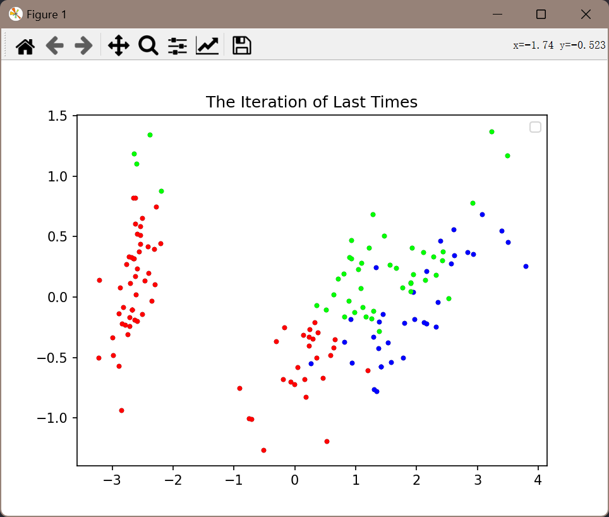
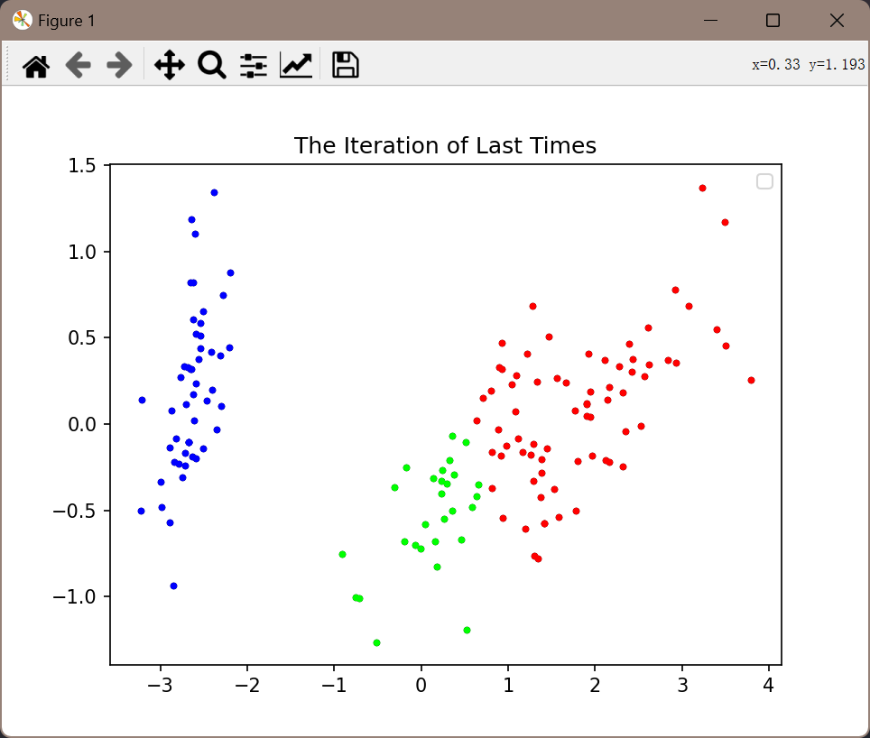
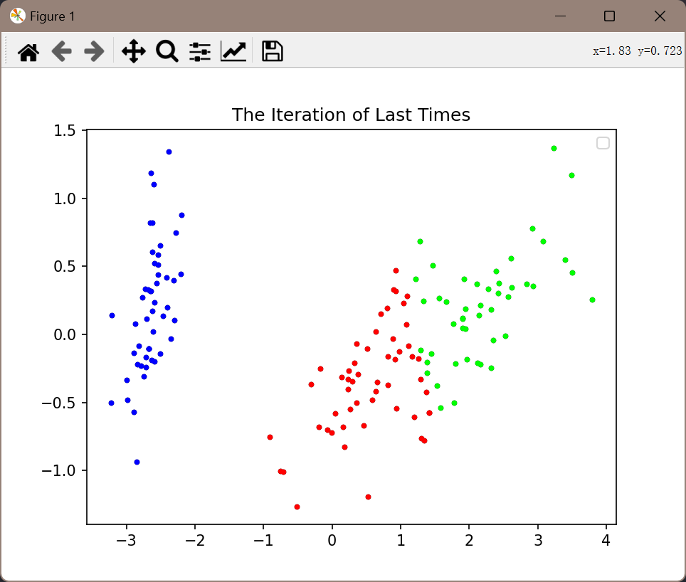
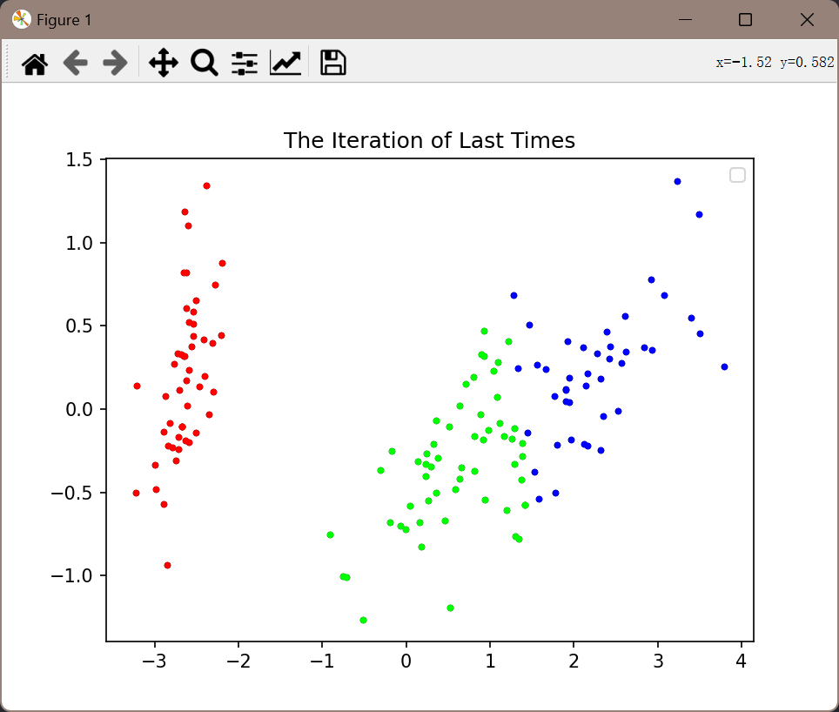
代码实现及实验结果
FCM Iris
m=5 | m=10
m=20 | m=50
m=99

Slide 21
深圳大学
感谢大家

